Slide 1
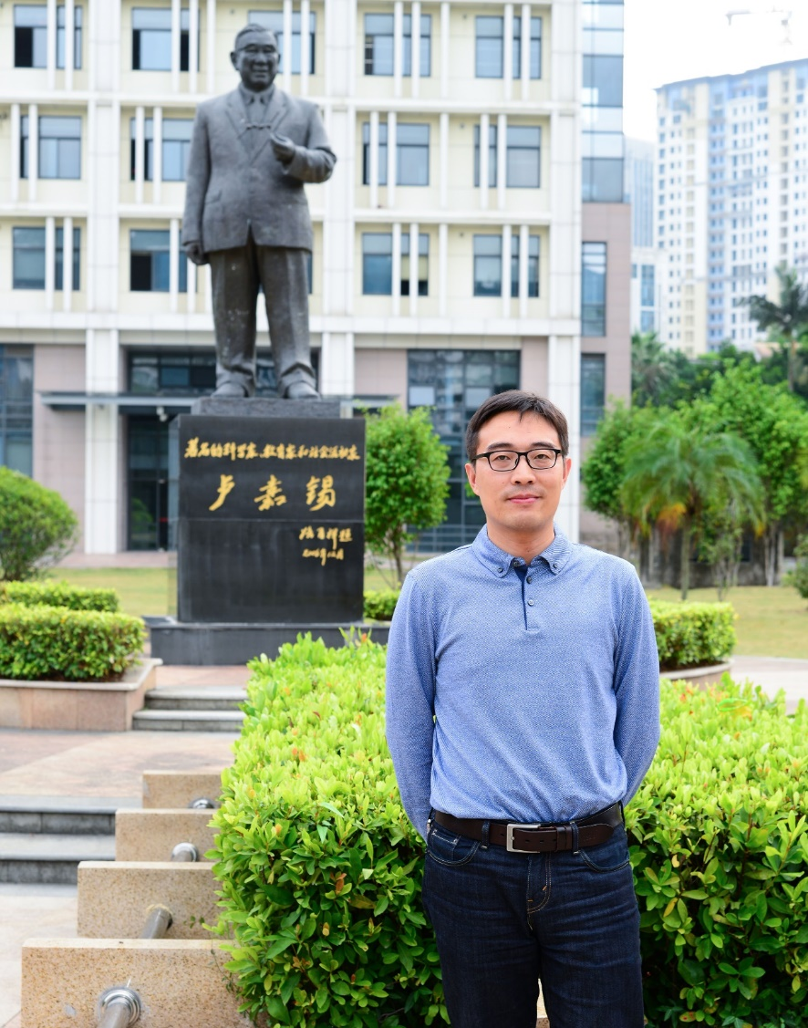
洒荣建，男，博士，教授，山东泰安人，1999.7于山东曲阜师范大学化学系获学士学位，2002.7于中科院福建物质结构研究所获物理化学硕士学位，2002-2005年师从中科院上海药物研究所蒋华良院士获有机化学博士学位。2005-2018在中科院福建物质结构研究所从事计算化学与计算材料学研究，2018年4月调入闽江学院工作。曾获中国科学院卢嘉锡青年人才奖（2009），中国科学院创新青年促进会会员（2011），闽江学院闽都学者青年拔尖人才（2019），福建省高层次C类人才。已在国内外重要期刊发表SCI收录论文190余篇，被引用4200多次，H因子32。当前研究工作主要为二氧化碳还原及氮气还原，目前有4名在读联培研究生。
联系电话：18650711188
邮件：rjsa@mju.edu.cn
学术主页：https://www.researchgate.net/profile/Rongjian-Sa

Slide 2
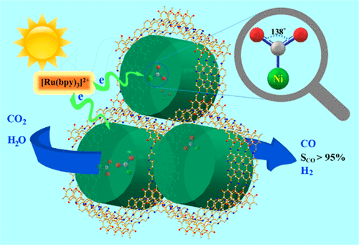
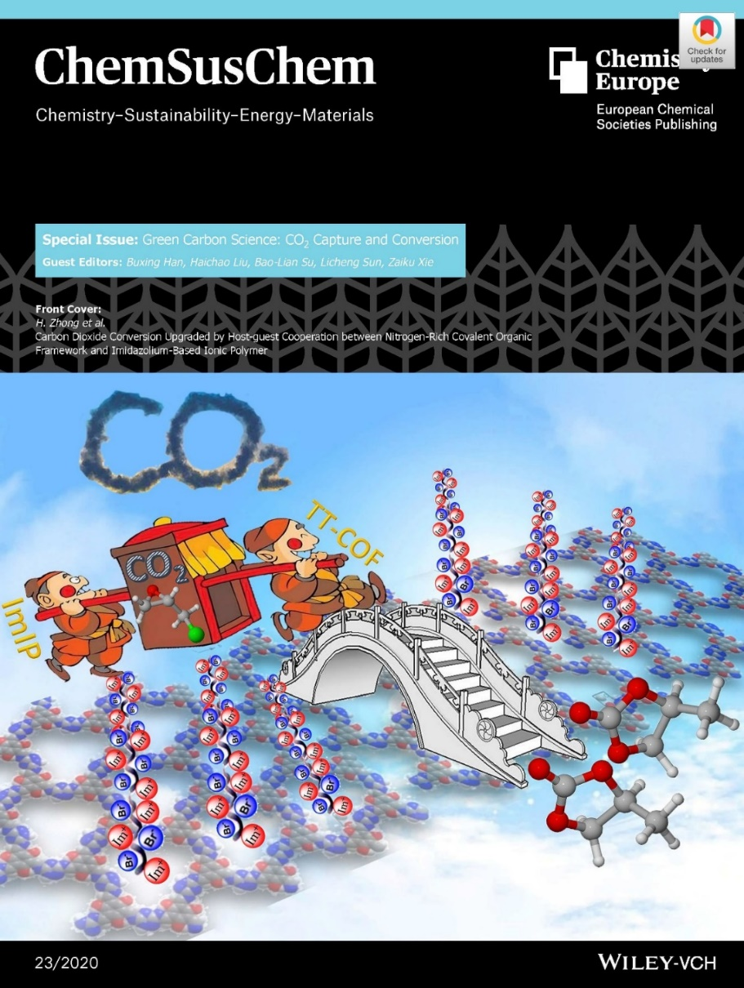
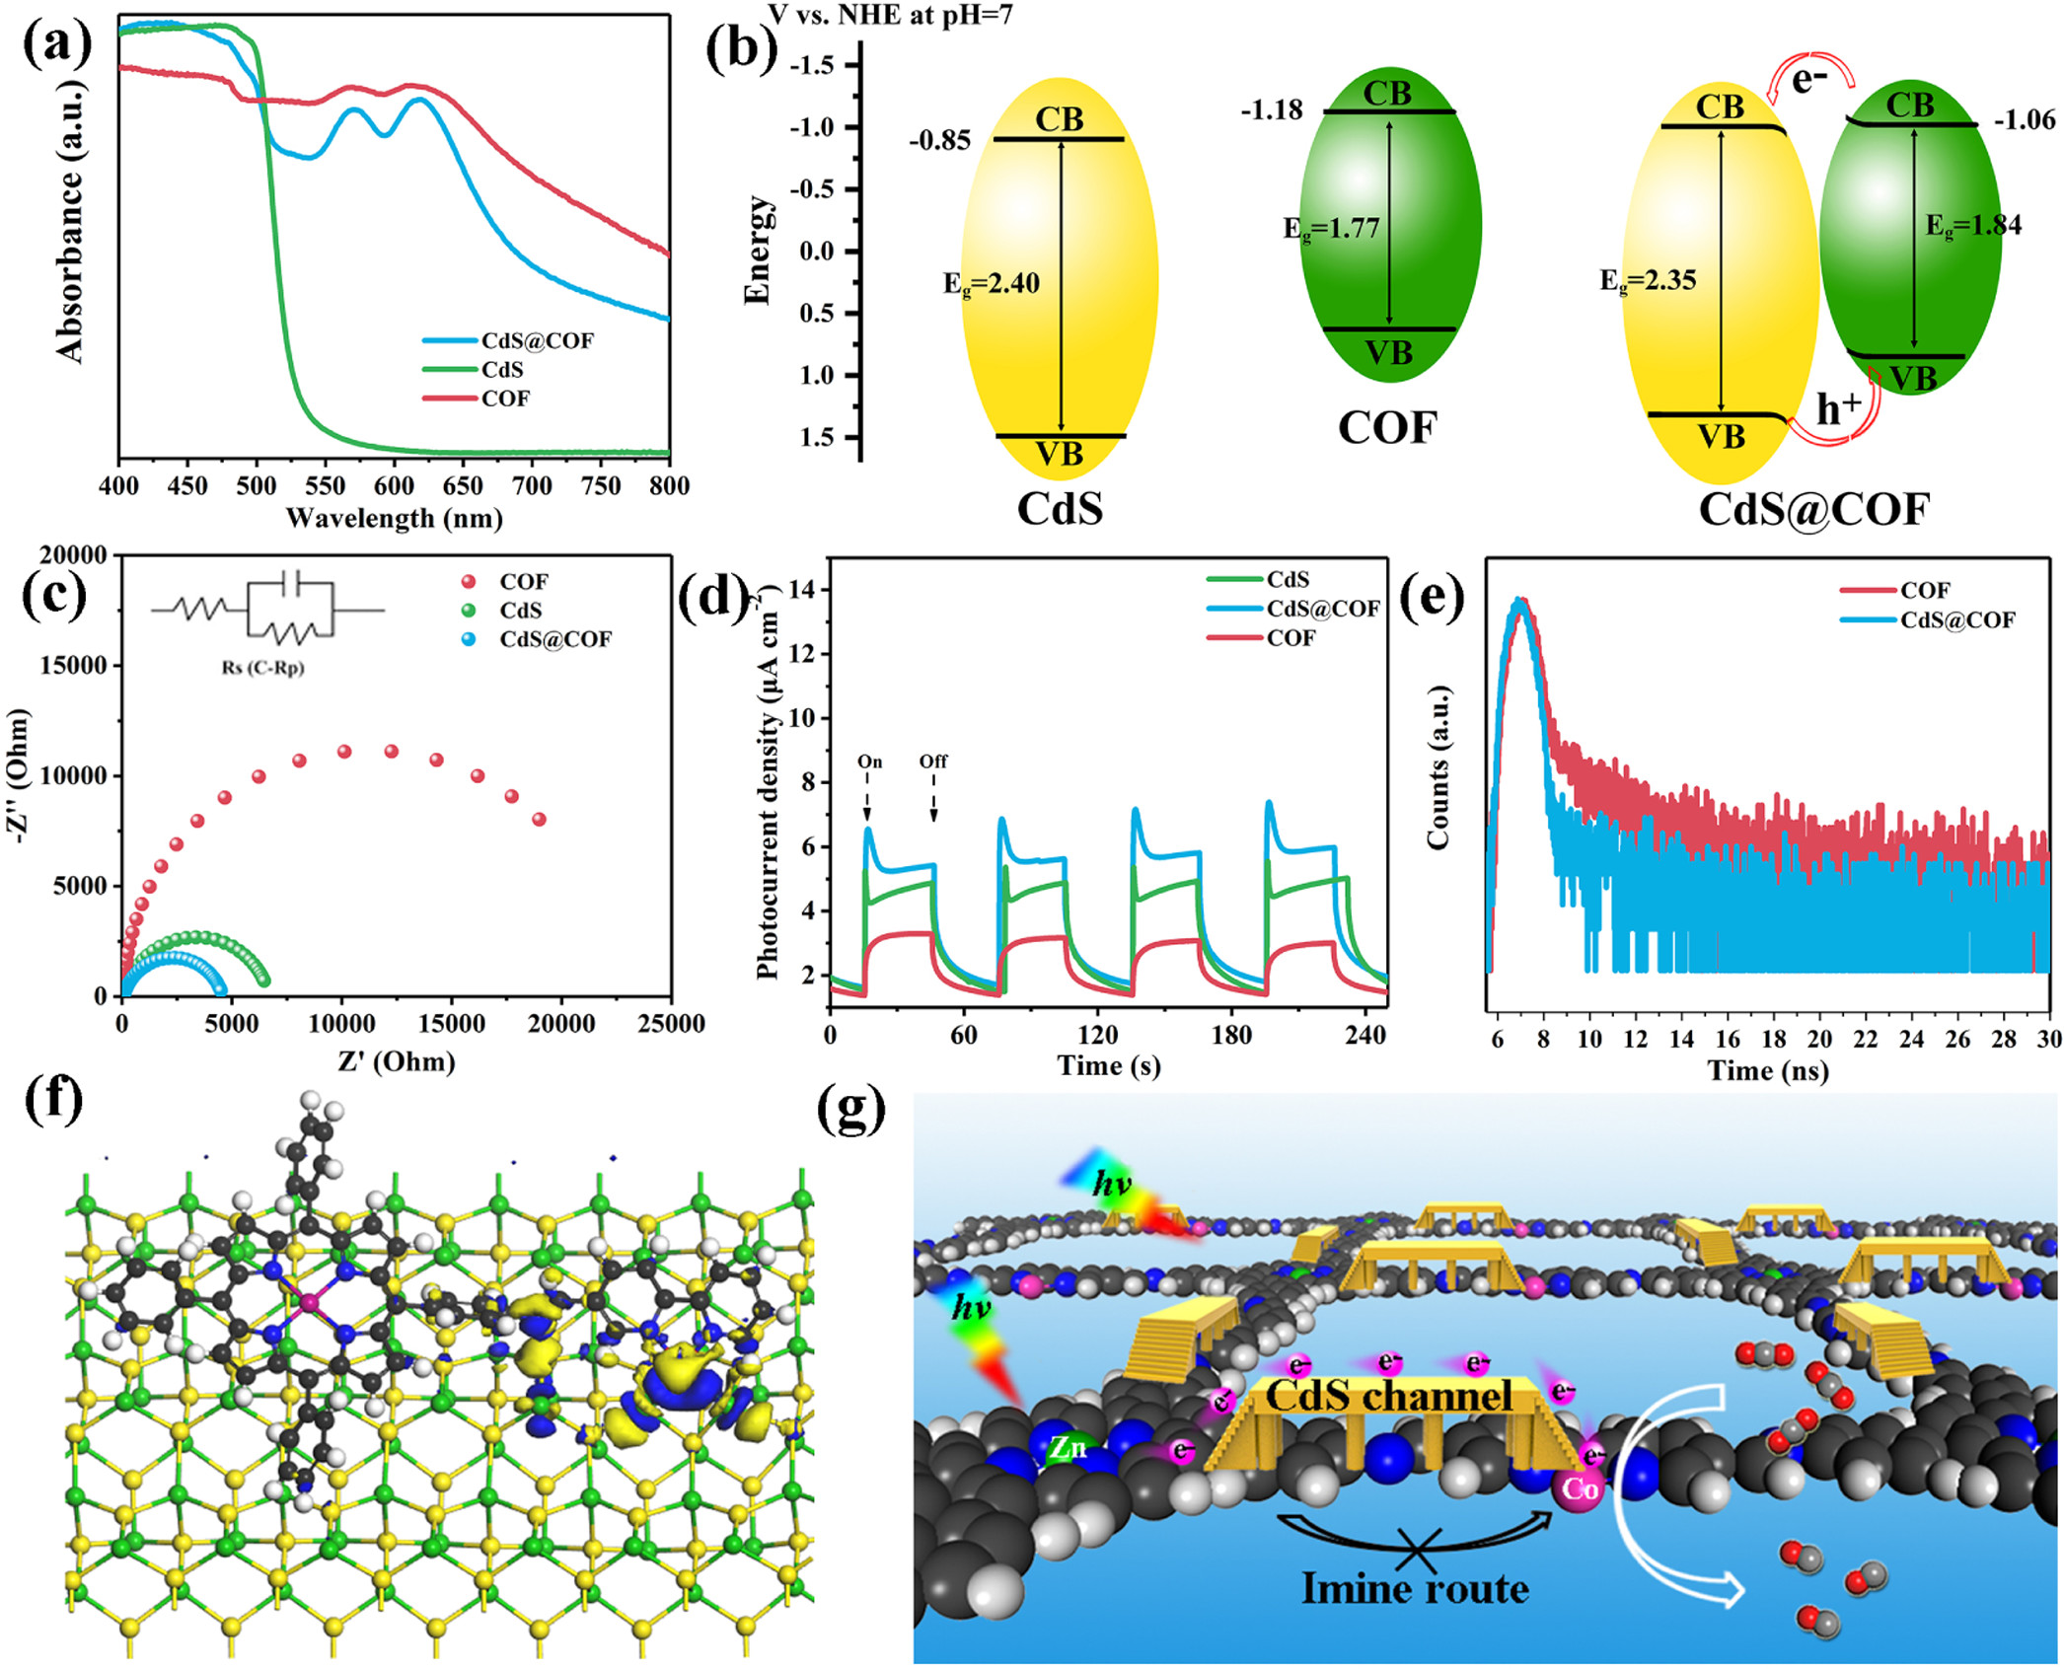
1. 基于COF材料，结合实验，运用计算化学手段，构筑单活位点复合材料，实现光催化二氧化碳还原，三年来以第一&通讯作者身份发表本领域SCI一区论文15篇。
ChemSusChem, 2020, 13, 6323-6329（封面）
J. Catal., 2020, 389，533-543
Chemi Eng J . 2023, 451,2, 138745
Chemi Eng J . 2023, 454,1 139929
J. Am. Chem. Soc. 2019, 141, 7615−7621（高被引）
ACS Catal. 2022, 12, 6, 3550–3557（高被引）

Slide 3
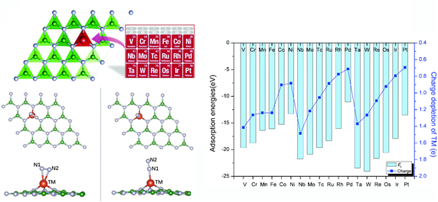
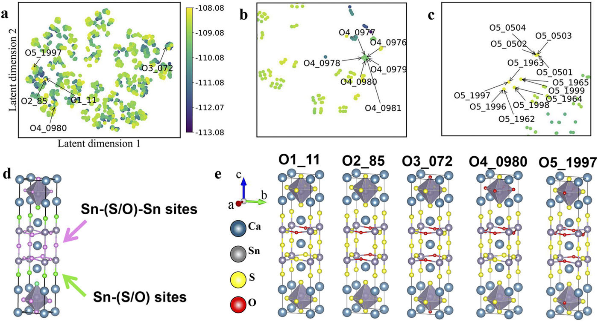
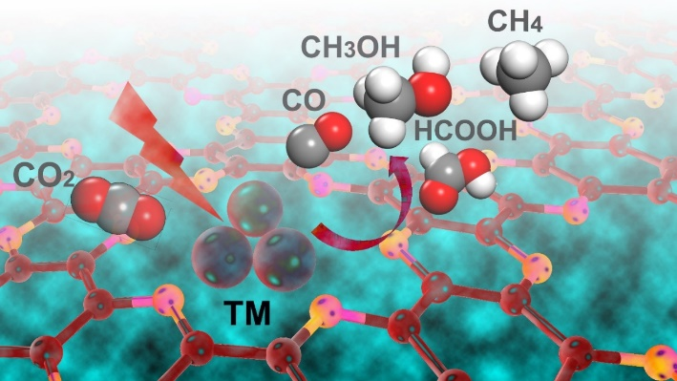
2.运用高通量筛选方法，基于密度泛函理论计算，实现了结构导向的能源环境材料设计，近三年以第一作者&通讯作者身份发表相关领域SCI二区及以上收录论文21篇。
Junjie Hu, etal, Rongjian Sa*,
APL Materials ,2020,8, 111109
Phys. Chem. Chem. Phys., 2022,24, 29120-29129
Zuju Ma, Rongjian Sa* et al. Nanoscale, 2020, 12, 1541-1550
Zuju Ma, Rongjian Sa* et al. J. Mater. Chem. A, 2021,9, 6945-6954
Wenying Zha, etal, Rongjian Sa*, Applied Surface Science, 2021, 564, 150331
Diwen Liu, Rongjian Sa*, Journal of Materials Research and Technology.2023, 23, 3284-3293

